Slide 1

板球控制系统
DESIGN REPORT

Slide 2
项目介绍
1
目
录
整体方案
2
CONTENTS
系统搭建
3
收获感悟
4

Slide 3
项目介绍

Slide 4
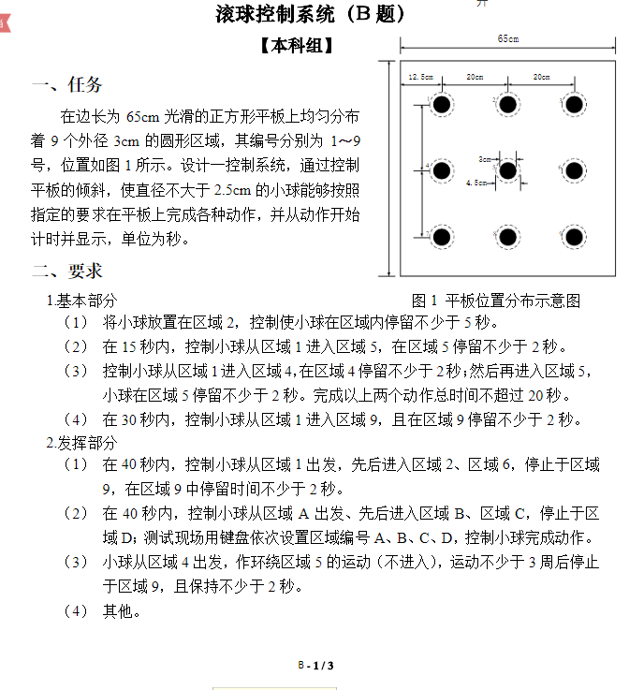
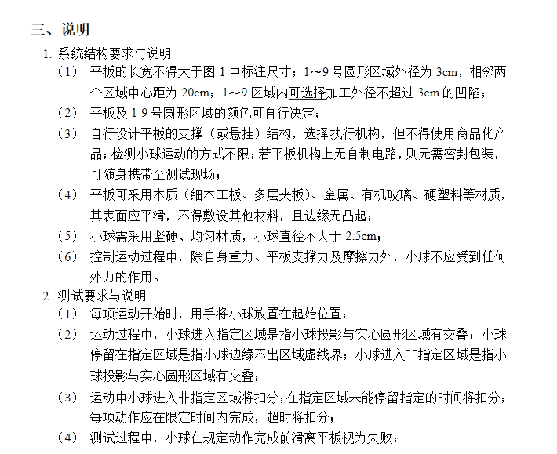

项目介绍
17年电子设计大赛控制类题目：
硬件
软件
算法

Slide 5
整体方案

Slide 6
系统架构
控制：树莓派+stm32+摄像头
电气：开关电源+舵机
机械结构：2自由度连杆机构

Slide 7
机械结构
三端+连杆+万向节
两端直连
两端+连杆+万向节

Slide 8
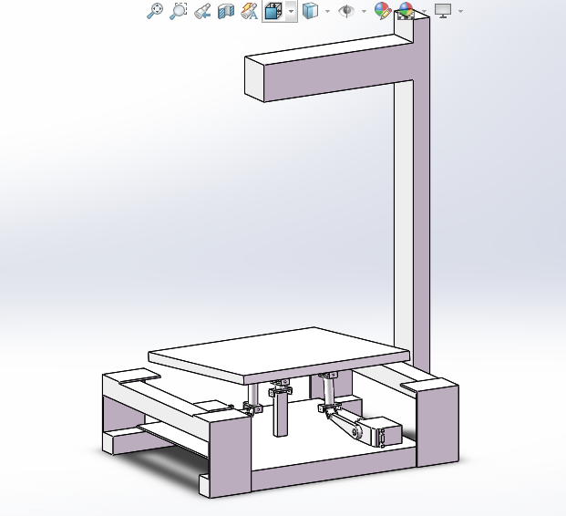
机械结构

Slide 9
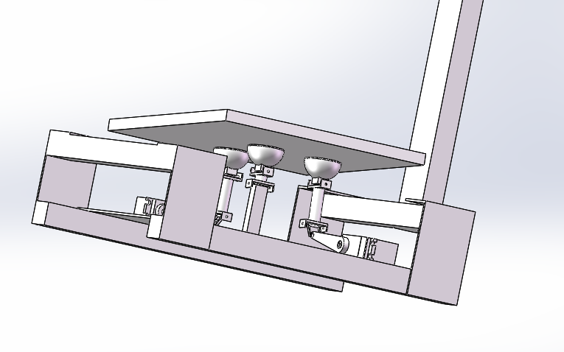
机械结构

Slide 10
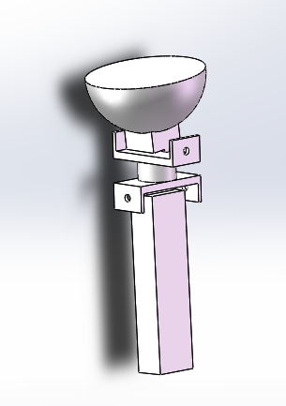
机械结构-主支撑轴

Slide 11
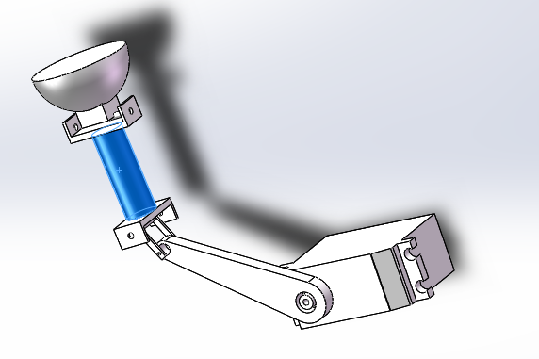
机械结构-连杆机构

Slide 12
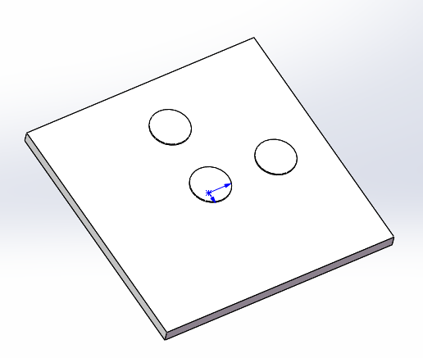
机械结构-板面

Slide 13
机械结构

Slide 14
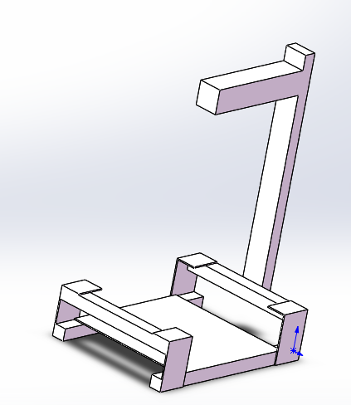
机械结构-机架

Slide 15
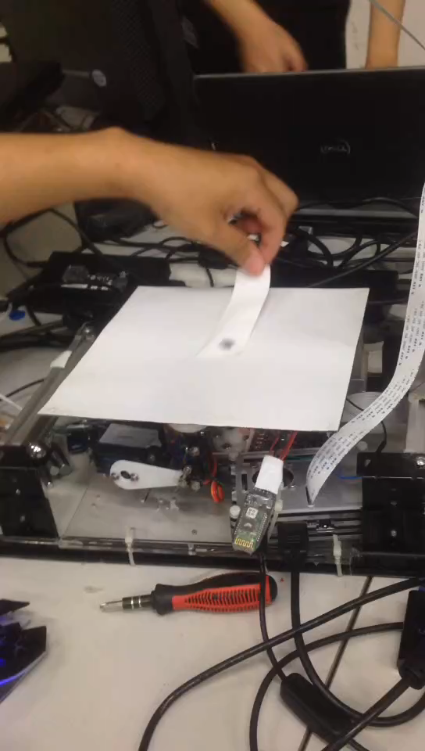
机械结构-测试

Slide 16
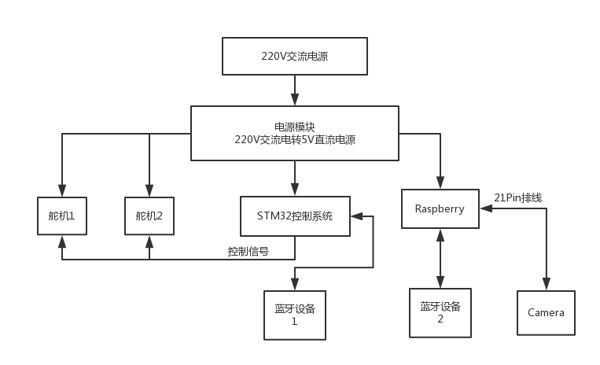
电气框图

Slide 17
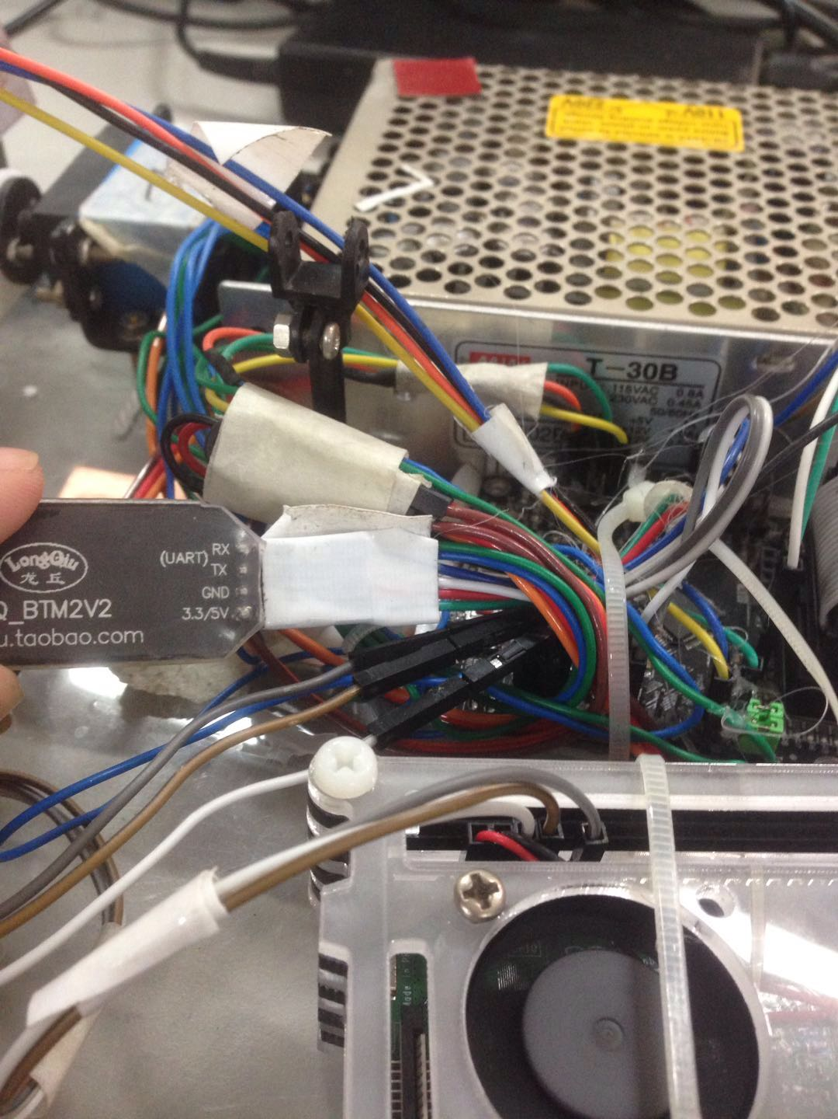
电气-实物

Slide 18
控制流程
PID校正
得到球和目标点的误差
被控对象：小球
坐标特征提取
调制PWM波
执行机构执行

Slide 19
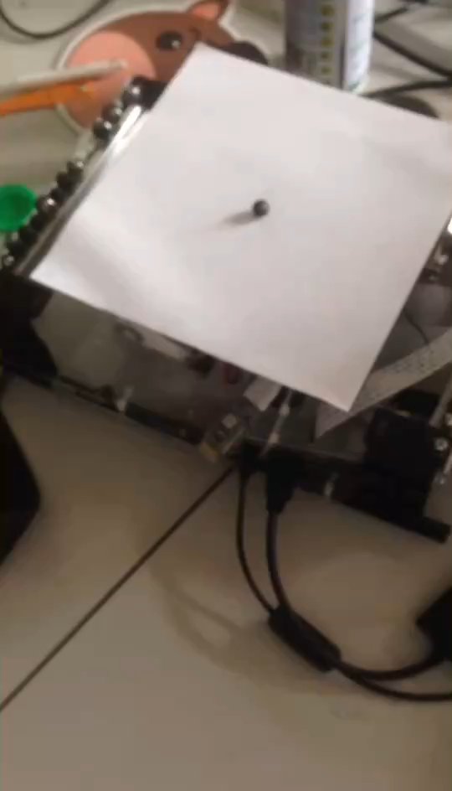
控制流程-实录

Slide 20
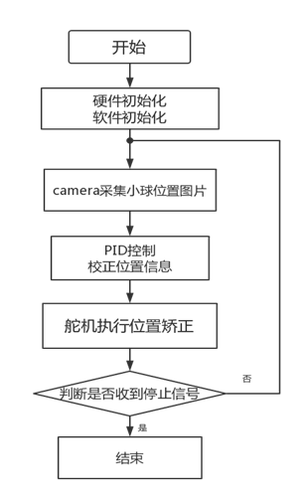
程序流程

Slide 21
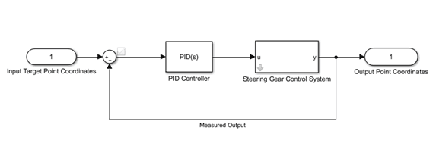
控制系统框图

Slide 22
系统搭建
1硬件
2软件

Slide 23
软件流程
提取小球位置
计算PID输出
使用opencv库提取特征对象的坐标
由误差值计算控制量（板倾角）。
1
3
5
2
4
摄像头采集
对比目标位置
下位机执行
使用树莓派原装摄像头以获得高速的视频流
为小球设定目标点（target point），并计算与实际点的误差值
树莓派与下位机通信，并传输倾角由下位机执行

Slide 24
电子器件选型
摄像头：Raspberry Pi Camera Rev 1.3
树莓派：Raspberry Pi 3b
单片机：STM32 F103RCT6
语言：python + C
蓝牙：HC-05

Slide 25
算法选型
如何得到小球位置：
霍夫圆变换
斑点检测
模式匹配

Slide 26
校正器选型
用什么控制方式：
模糊控制
神经网络
PID

Slide 27
PID选型
PID类型：
PI
PD

Slide 28
机械结构、电气选型
机械结构：铝型材+3D打印+万向节+0.8mm铁板
电源：开关电源
舵机：20Kg
电源：开关电源

Slide 29
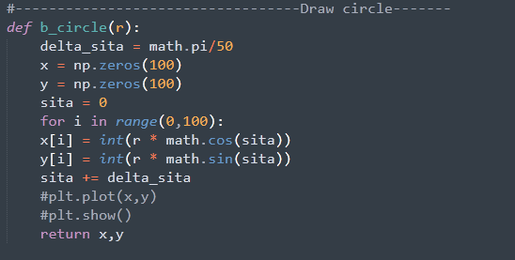
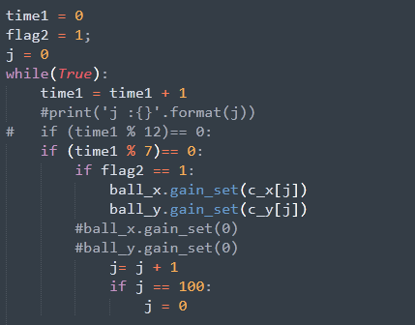
轨迹实现

Slide 30
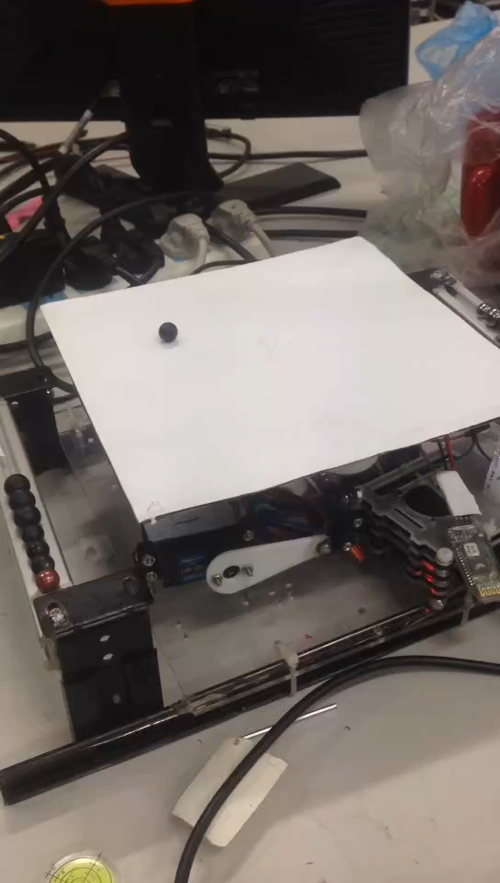
功能实录

Slide 31
后续优化
机械系统问题
树莓派处理能力的问题
软件编程问题
校正器升级

Slide 32
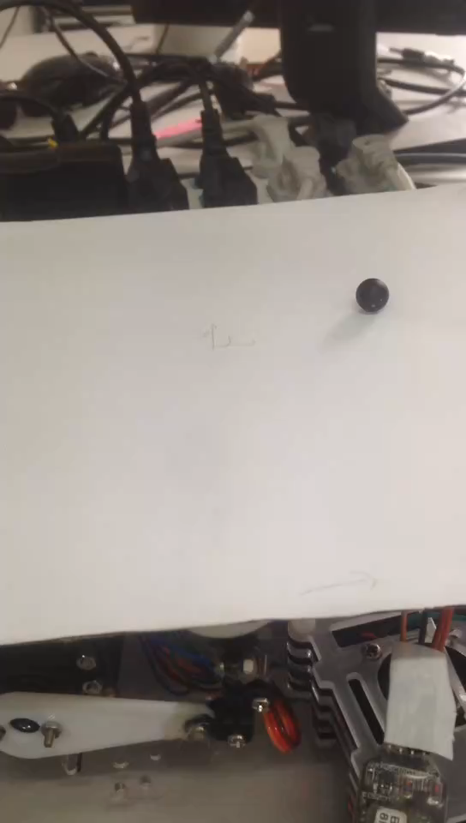
功能实录-极限测试

Slide 33
非常感谢
THANK YOU SO MUCH
2018.4.20 - 2018.6.11

